Slide 1
Pamäte

Slide 2
Obsah
Pamäte -charakteristika
Operačná pamäť RAM
Pevné disky / harddisky
CD
DVD
Blu ray
USB kľúč

Slide 3
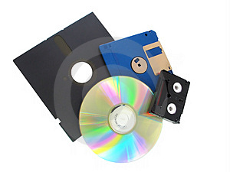
Pamäte – diskové zariadenia
Pamäť je časť počítača, ktorá slúži na dočasné alebo trvalé uchovávanie informácií.
Pamäte charakterizuje ich kapacita a doba prístupu k dátam

Slide 4
Kapacita pamäte
Kapacita pamäte – množstvo údajov, ktoré môžeme do pamäte vložiť. Jej základnou jednotkou je 1 bit (1b).
1 B (Byte) = 8 b 1kB= 2¹⁰ B = 1024 B
1MB= 2²⁰ B
1GB= 2³⁰ B
1TB= 2⁴⁰ B

Slide 5
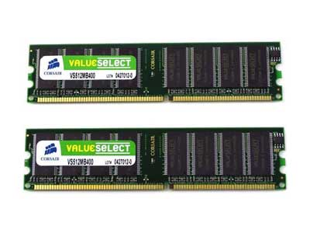
Operačná pamäť RAM
slúži na uchovanie údajov a na uloženie a vykonávanie inštrukcií programov.
je zložená z integrovaných obvodov a tvorí pamäťový modul.
pamäť priamo spolupracuje s procesorom
po vypnutí počítača neuchovávajú údaje
Kapacita 1,2,4 TB ...

Slide 6
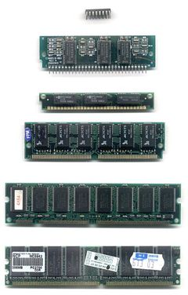
Vývoj pamäťových modulov

Slide 7
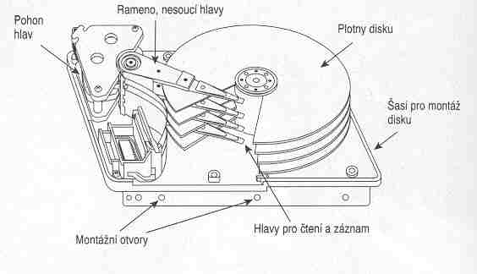
Pevné disky / harddisky
HDD / pamäťové médium určené k trvalému ukladaniu dát
Štruktúra pevného disku

Slide 8
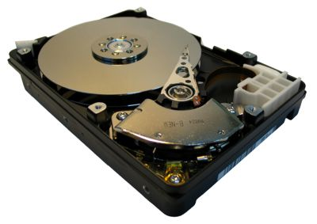
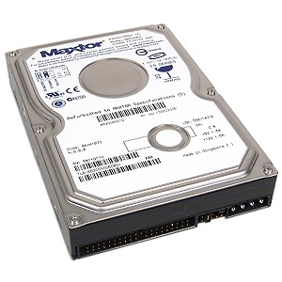
HDD
vysoká kapacita – rádovo stovky GB
kratšia prístupová doba
sú umiestnené vnútri základnej jednotky
po vypnutí sa údaje nestrácajú
výrobcovia – SEAGATE, MAXTOR, WESTERN DIGITAL ....

Slide 9
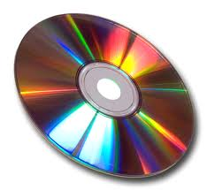
CD
štandardná veľkosť CD disku je 12 cm ( priemer disku)
CD ROM, CD R, CD RW
kapacita 650-700MB resp. 74-80 minút
relatívne dlhá prístupová doba (nepriamo úmerná násobku rýchlosti CD mechaniky) - 16x/10x/40x – prenos dát - 150kB
prenosné médium
po vypnutí ostávajú údaje

Slide 10
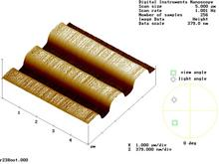
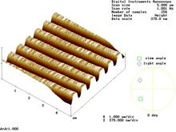
DVD
má rovnaké rozmery ako CD používa však vyššiu hustotu zápisu ⇒ vyššia kapacita
Drážky CD
Drážky DVD

Slide 11
DVD
DVD nosiče môžu zaznamenávať informácie v dvoch vrstvách a obojstranne a vtedy dosahujú maximálnu kapacitu záznamu.
Štandardná prenosová rýchlosť je 1350 kB.
DVD | Kapacita
1vrstvové 1stranné | 4,7GB
2vrstvové 1stranné | 8,5GB
1vrstvové 2stranné | 9,4GB
2vrstvové 2stranné | 17 GB

Slide 12
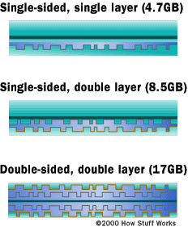
Výroba DVD

Slide 13
Blu ray BD Porovnanie kapacity DVD a BD
Kapacita je udaná v GB

Slide 14
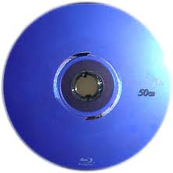
Blu ray BD
Blu-ray disk ako DVD. Je to teda disk s priemerom 12 centimetrov.
Niekoľkonásobne väčšiu kapacitu ako DVD.
Najväčší rozdiel je v spôsobe snímania modrým laserom (405nm), ktorý ukladá informácie 0,1 mm pod povrch disku a vďaka kratšej vlnovej dĺžke dokáže uložiť na jedno médium omnoho viac dát.

Slide 15
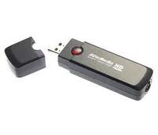
USB kľúč
Jednotka alebo USB kľúč je pamäťové médium, ktoré v sebe integruje flash pamäť a rozhranie USB. Používa sa aj názov USB flash, pamäťový kľúč USB, alebo USB flash disk a pod.

Slide 16
Usporiadanie pamätí podľa kapacity

